Slide 1
HỌC VIỆN KTQS
KHOA CÔNG NGHỆ THÔNG TIN
Bài 7. Thực hành cấu hình tường lửa trên windows
Học phần: ĐẢM BẢO VÀ AN TOÀN THÔNG TIN

Slide 2
NỘI DUNG
A. Cấu hình cơ bản
1. Bật tắt tường lửa qua giao diện hoặc lệnh
B. Cấu hình nâng cao
2. Giới thiệu các tính năng nâng cao
3. Cấu hình tường lửa ngăn chặn gói tin ICMP
4. Cấu hình tường lửa ngăn chặn truy cập ra ngoài mạng
5. Cấu hình chặn một ứng dụng sử dụng tường lửa

Slide 3
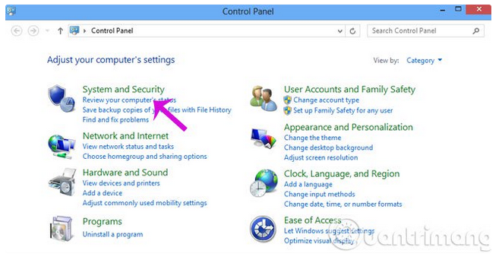
1. Bật tắt tường lửa qua giao diện, qua netsh
Cách 1 - sử dụng giao diện
Bước 1: Đăng nhập máy tính với quyền administrator, truy cập theo đường dẫn Start > Control Panel > System and Security.

Slide 4
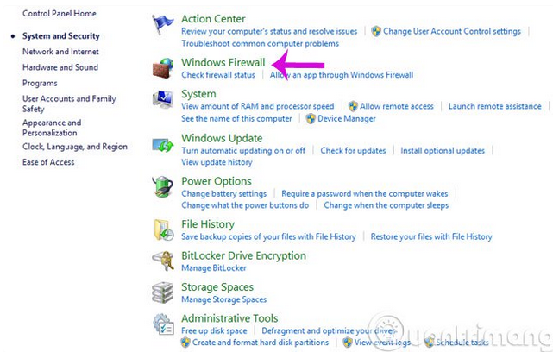
1. Bật tắt tường lửa qua giao diện, qua netsh
Cách 1 - sử dụng giao diện
Bước 2: Trong cửa sổ System and Security, bạn click vào Windows Firewall.

Slide 5
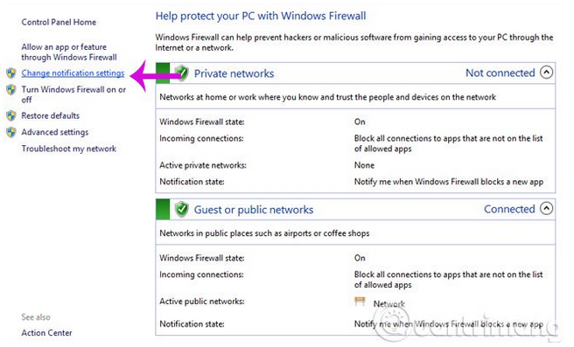
1. Bật tắt tường lửa qua giao diện, qua netsh
Cách 1 - sử dụng giao diện
Bước 3: Chọn Change notification settings để điều chỉnh cài đặt firewall.

Slide 6
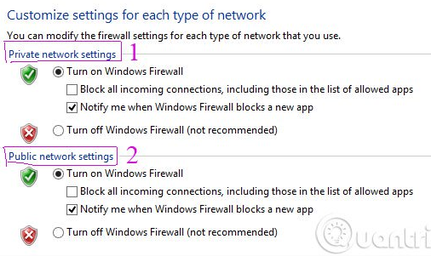
1. Bật tắt tường lửa qua giao diện, qua netsh
Cách 1 - sử dụng giao diện
Bước 4: Điều chỉnh bật hoặc tắt Firewall cho cả 2 chế độ Private và Public network

Slide 7
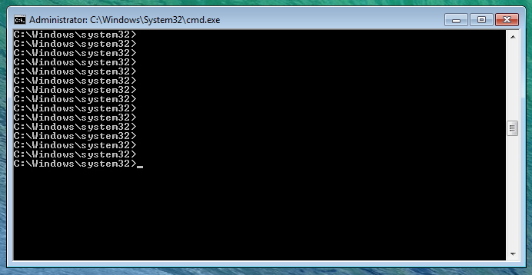
1. Bật tắt tường lửa qua giao diện, qua netsh
Cách 2 - sử dụng netsh
Bước 1: Bật command line dưới quyền administrative

Slide 8
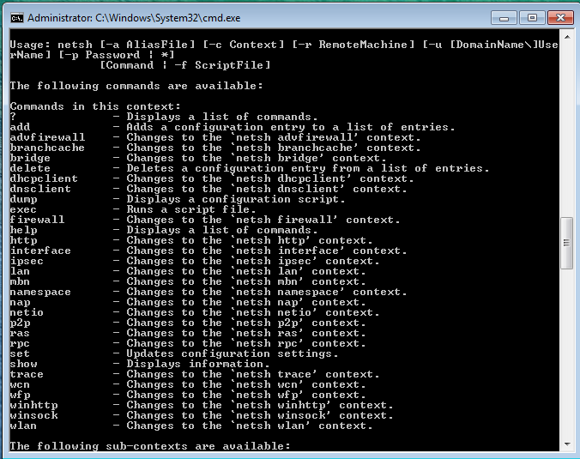
1. Bật tắt tường lửa qua giao diện, qua netsh
Cách 2 - sử dụng netsh
Bước 2: gõ netsh ? để xem hướng dẫn

Slide 9
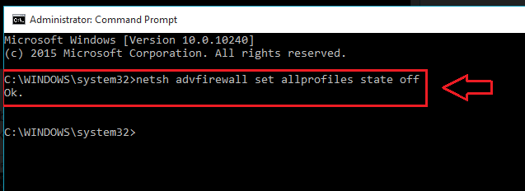
1. Bật tắt tường lửa qua giao diện, qua netsh
Cách 2 - sử dụng netsh
Bước 3: tắt tường lửa netsh advfirewall set allprofiles state off

Slide 10
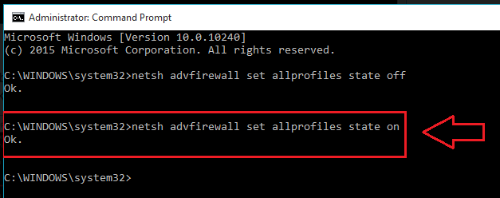
1. Bật tắt tường lửa qua giao diện, qua netsh
Cách 2 - sử dụng netsh
Bước 3: bật tường lửa netsh advfirewall set allprofiles state on

Slide 11
1. Bật tắt tường lửa qua giao diện, qua netsh
Cách 2 - sử dụng netsh
- Khởi động (reset) lại Windows Firewall
netsh advfirewall reset
- Xem các luật đã được cấu hình
netsh advfirewall firewall show rule name=all
- Đặt lại đường dẫn của log
netsh advfirewall firewall set currentprofile logging filename "C:\temp\pfirewall.log"
- Mặc định \Windows\system32\LogFiles\Firewall\pfirewall.log

Slide 12
1. Bật tắt tường lửa qua giao diện, qua netsh
Cách 2 - sử dụng netsh
Bước 3: bật tường lửa netsh advfirewall set allprofiles state on

Slide 13
2. Giới thiệu các tính năng nâng cao
Inbound rules: các luật này sẽ kiểm soát mạng đi từ bên ngoài mạng vào bên trong mạng
Outbound rules: các luật này sẽ kiểm soát mạng đi từ bên trong mạng ra bên ngoài mạng
Connection security rules: luật bảo mật kết nối để thực thi thẩm định giữa hai máy tính ngang hàng trước khi chúng có thể thiết lập một kết nối và bảo đảm các thông tin được truyền tải giữa hai máy tính.
Monitoring: sử dụng giao diện kiểm tra để hiển thị các thông tin về các rule tường lửa hiện hành, các rule bảo mật kết nối và các vấn đề bảo mật liên quan.

Slide 14
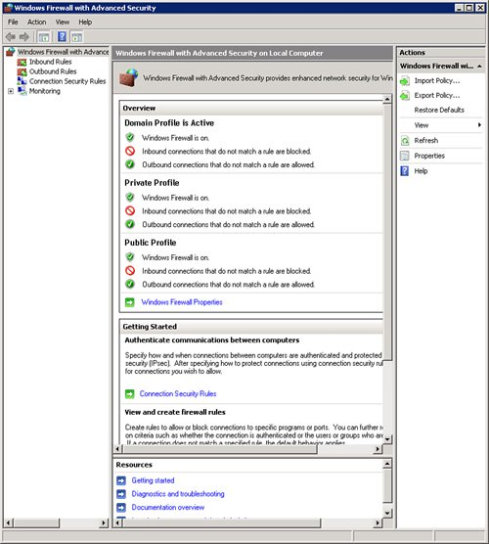
2. Giới thiệu các tính năng nâng cao

Slide 15
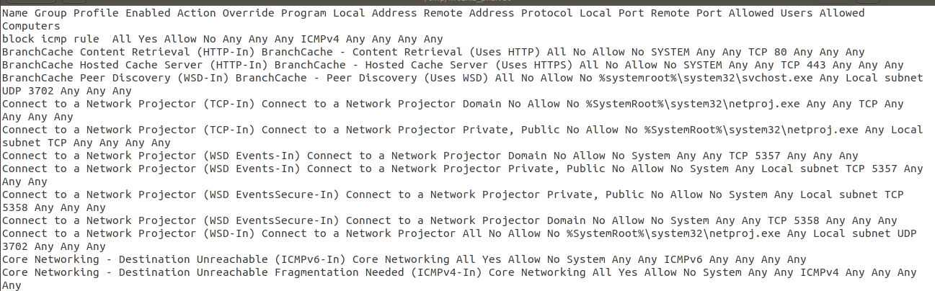
2. Giới thiệu các tính năng nâng cao
Cấu trúc của 1 rule
Name Group Profile Enabled Action Override Program Local Address Remote Address Protocol Local Port Remote Port Allowed Users Allowed Computers

Slide 16
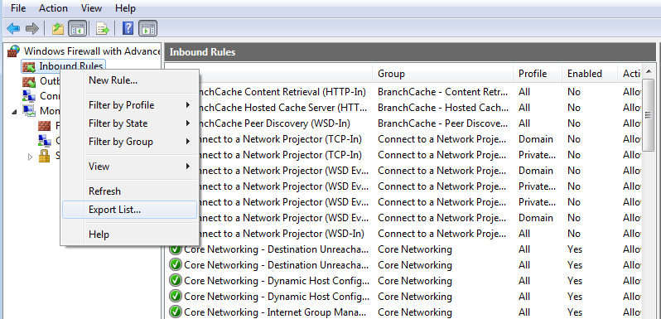
2. Giới thiệu các tính năng nâng cao
Cách inport export rules
netsh advfirewall export "C:\temp\WFconfiguration.wfw"
netsh advfirewall import "C:\temp\WFconfiguration.wfw"

Slide 17
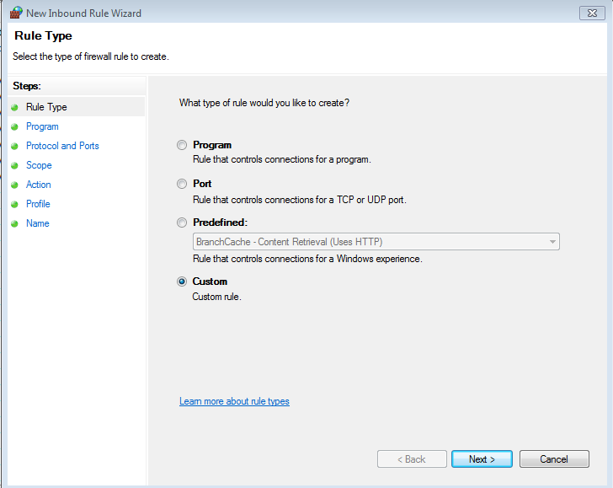
2. Giới thiệu các tính năng nâng cao
Inbound rules

Slide 18
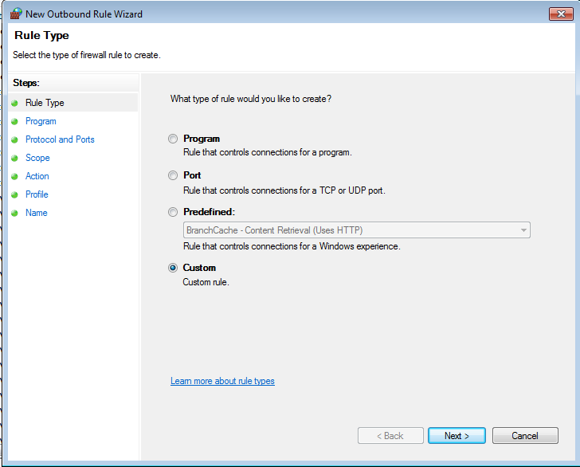
2. Giới thiệu các tính năng nâng cao
outbound rules

Slide 19
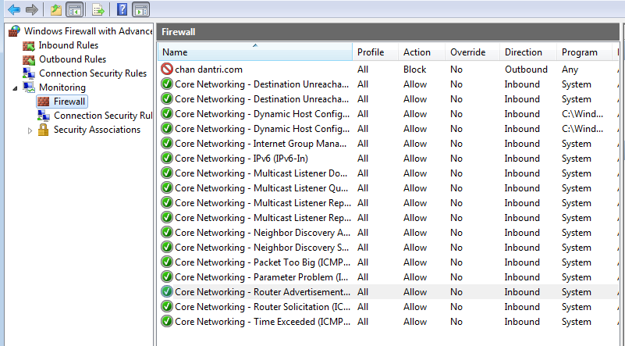
2. Giới thiệu các tính năng nâng cao
Monitoring

Slide 20
3. Cấu hình tường lửa ngăn chặn gói tin ICMP
1. Tắt:
netsh advfirewall firewall add rule="ALL ICMP V4" dir=IN action = block protocol=icmpv4
2.Bật:
netsh advfirewall firewall add rule="ALL ICMP V4" dir=IN action = allow protocol=icmpv4
3. Kích hoạt port:
netsh advfirewall firewall add rule name="Open SQL Server Port 1433" dir=in action=allow protocol=TCP localport=1433
4. Kích hoạt remote desktop
netsh advfirewall firewall set rule gourp="remote desktop"
new enable=Yes
5. inport export
netsh advfirewall export "C:\temp\WFconfiguration.wfw"
netsh advfirewall import "C:\temp\WFconfiguration.wfw"

Slide 21
3. Cấu hình tường lửa ngăn chặn gói tin ICMP
Bước 1: Mở Rule cho gói ICMP bạn vào mở Control Pannel -> Windows Firewall -> Advanced setting -> chọn Inbound Rules.
Bước 2: chọn New rule trong mục Actions -> trong của sổ New Inbound Rule chọn Custom rồi nhấn Next
Bước 3: chọn 1 chương trình nào hoặc All program rồi nhấn Next

Slide 22
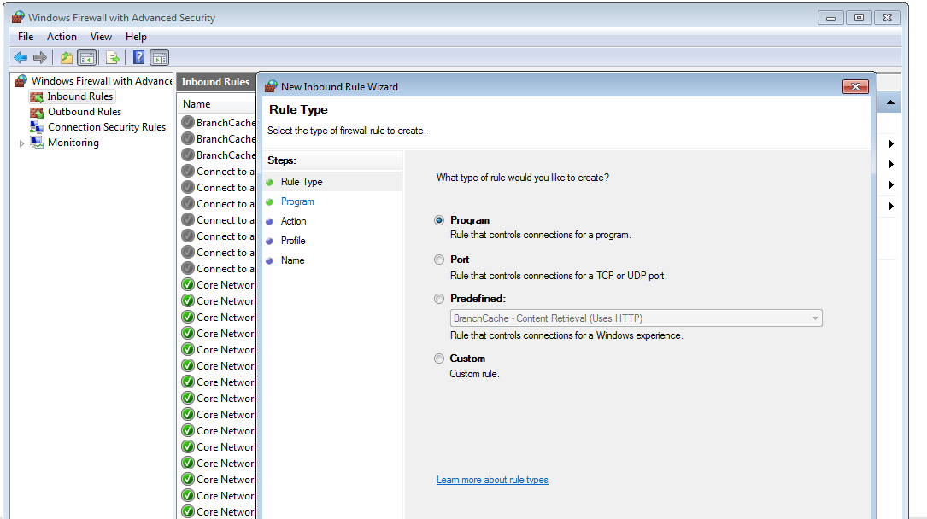
3. Cấu hình tường lửa ngăn chặn gói tin ICMP

Slide 23
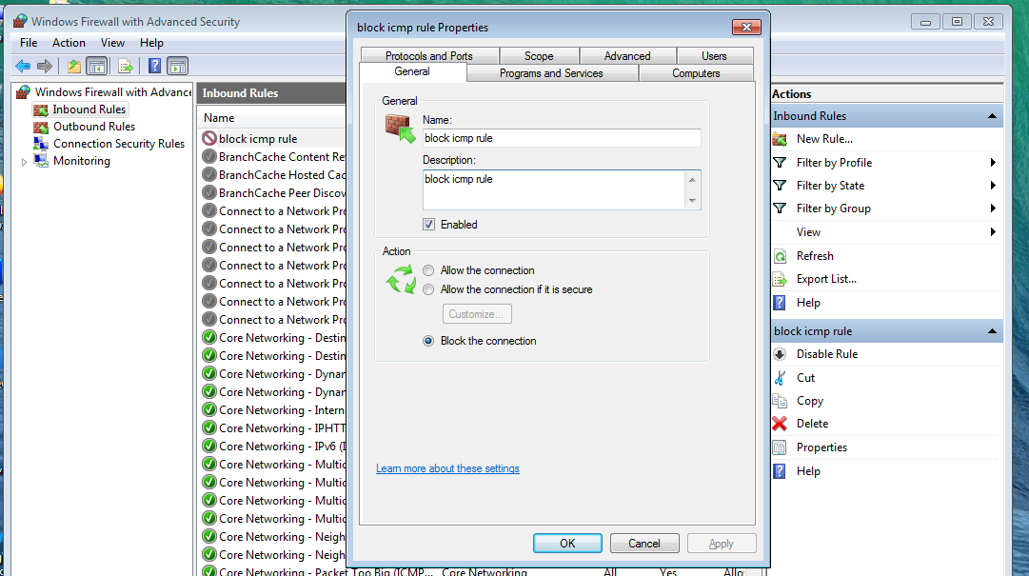
3. Cấu hình tường lửa ngăn chặn gói tin ICMP

Slide 24
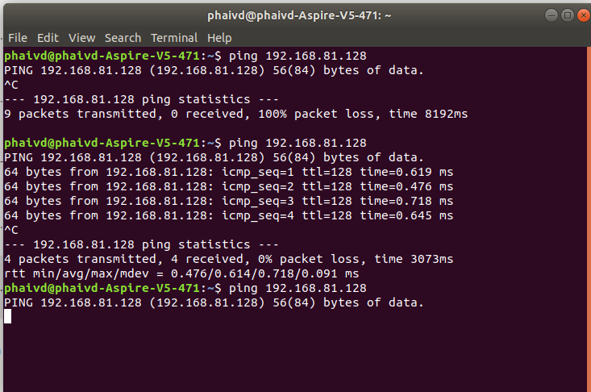
3. Cấu hình tường lửa ngăn chặn gói tin ICMP

Slide 25
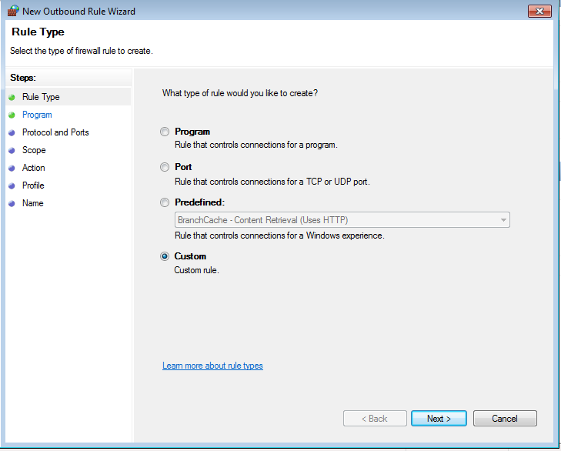
4. Cấu hình tường lửa ngăn chặn truy cập ra ngoài mạng
B1. Nhấn vào Outbound và tạo mới 1 rule

Slide 26
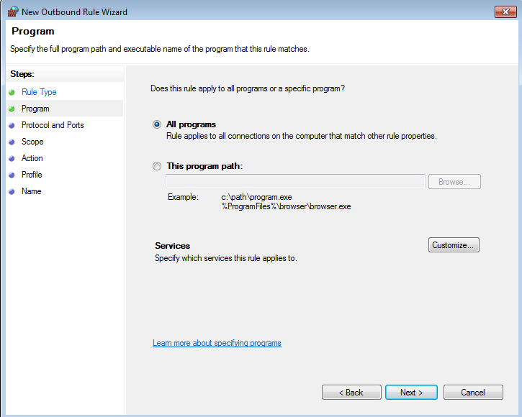
4. Cấu hình tường lửa ngăn chặn truy cập ra ngoài mạng
B2. chọn custom và nhẫn Next

Slide 27
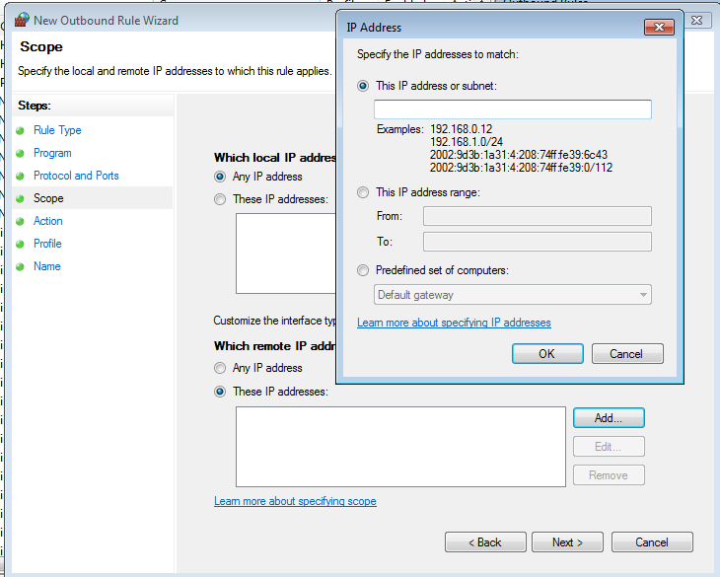
4. Cấu hình tường lửa ngăn chặn truy cập ra ngoài mạng
B3. Chọn scope rồi nhập địa chỉ IP cần chặn

Slide 28
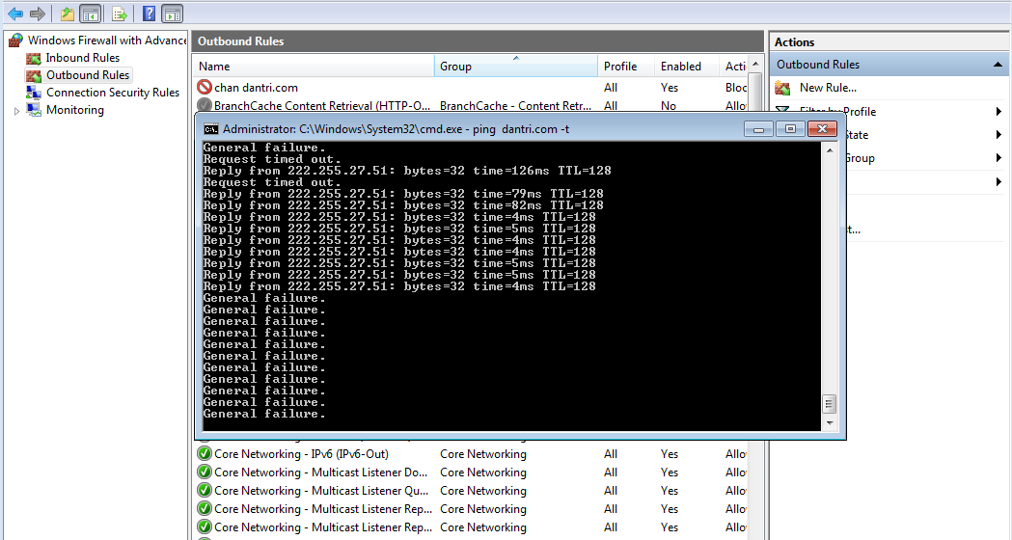
4. Cấu hình tường lửa ngăn chặn truy cập ra ngoài mạng
B4. Chọn chế độ block. Kết quả địa chỉ của Dantri bị chặn

Slide 29
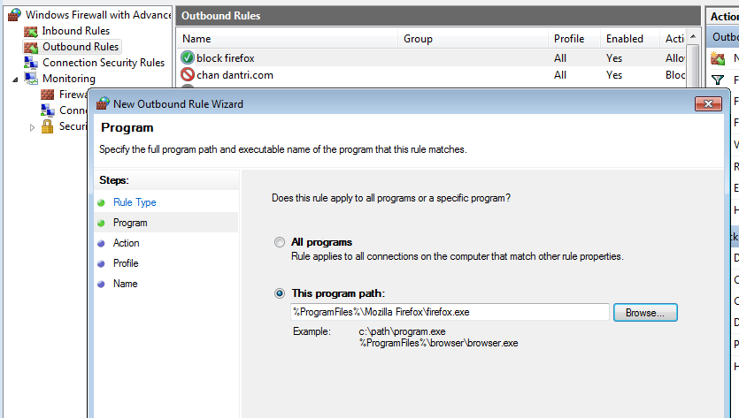
5. Cấu hình chặn một ứng dụng sử dụng tường lửa
Lựa chọn chương trình chạy qua tường lửa như sau

Slide 30
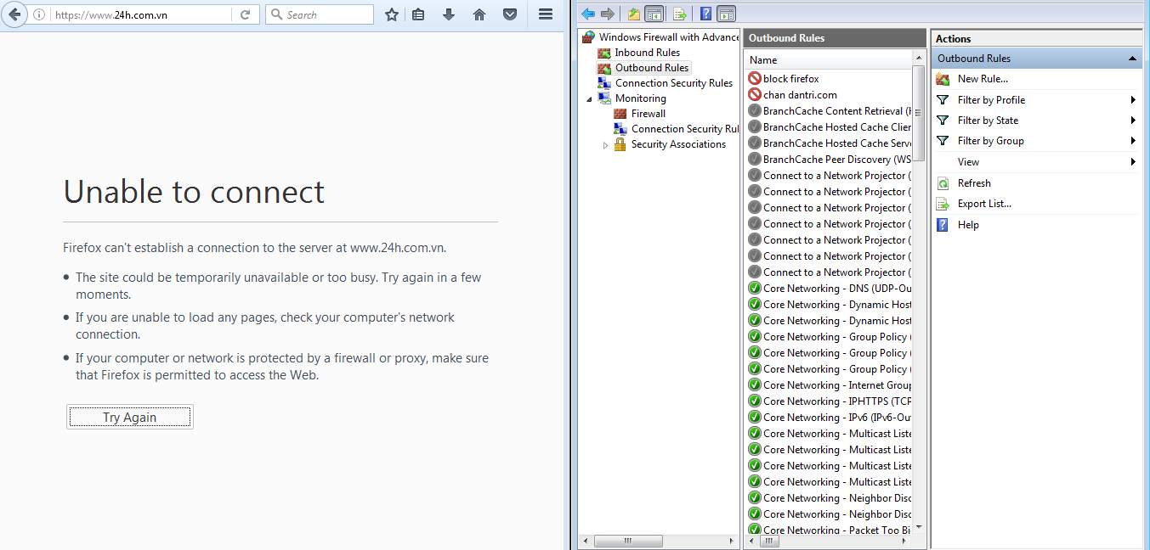
5. Cấu hình chặn một ứng dụng sử dụng tường lửa
Lựa chọn chương trình chạy qua tường lửa như sau

Slide 31
HỎI VÀ ĐÁP

